Slide 1
Go Study #4 GoByExamples: Timer~Stateful Goroutines
suckzoo

Slide 2
Today study material
http://github.com/Suckzoo/GoStudy
refer 150427 directory

Slide 3
Timer
시간을 잽니다
import “time”
Start : timer1 := time.NewTimer(d Duration)
Stop : timer1.Stop()
Expire : ?

Slide 4
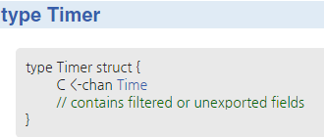

Slide 5
Timer
<-timer1.C blocks until there’s no data
시간이 끝나면 C에다 아무거나 던져줌 → timer expires

Slide 6
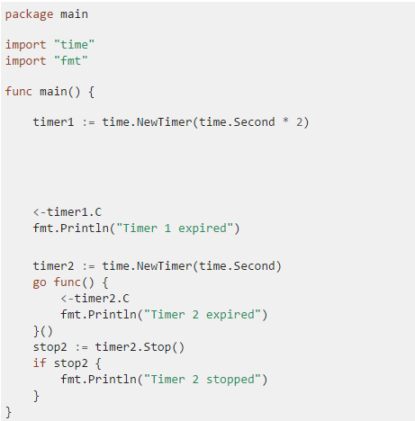

Slide 7
Ticker
주기적-타이머 : 틱/탁/틱/탁
ticker := time.NewTicker(d Duration)
<-ticker.C
for t := range ticker
ticker.Stop()

Slide 8
Worker pools
노동자 GoRoutine들을 대기시켜두고,
일감 왔다! → 받았다! (먼저 친 놈이 싸움을 지배한다)
어떻게 쓸 수 있을까?
- As HTTP thread?

Slide 9
Rate Limiting
ex) 서버한테 꾸역꾸역 일을 먹임 → 펑
서버도 쓰레드 만드는데 한계가 있음.
Incoming work의 rate를 조절하려는 목적.
time.Tick(d Duration) : d마다 time.Now()가 들어옴

Slide 10
Atomic counter
Atomic operation?
- 끼어들기가 불가능한 operation!
- Race condition 방지
- 도중에 실패시 롤백
sync/atomic에서 다양한 atomic operation을 지원한다.

Slide 11
Context switching
runtime.Gosched()
- 환경변수 GOMAXPROCS로 실행 될 때 사용될 CPU의 개수를 지정할 수 있다.
- 기본적으로 1이다.
- Goroutine 한 놈이 CPU를 붙들고 안 놔줄 경우가 생긴다!
- “야 나는 됐고 다른 애나 좀 봐줘“ → Explicit context switching

Slide 12
Mutual Exclusion
동시에 돌아가는 여러 개의 CPU 코어,
어느 순간 운명의 장난일까….! 같은 변수를 같은 시간에 잡았다!
ex) sum=1
routine 1: sum++ → sum = 1 + 1 = 2
routine 2: sum++ → sum = 1 + 1 = 2
띠용

Slide 13
Mutual Exclusion
내가 이 변수를 쓸 때는 아무도 쓰지 마! → Lock
나 다 썼어 → Unlock
일종의 공중화장실과 같다.

Slide 14
Mutual Exclusion
“sync” 모듈 아래에, Mutex라는 struct가 있다.
Lock과 Unlock이 여기에 구현되어 있습니다!

Slide 15
Stateful Goroutine
https://gobyexample.com/stateful-goroutines

Slide 16
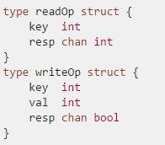
readOperation, writeOperation struct

Slide 17
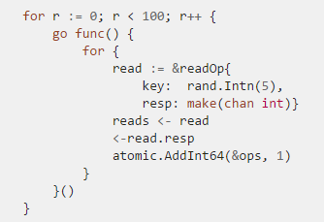
Reader worker pool

Slide 18
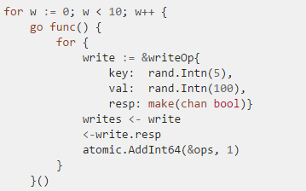
Writer worker pool

Slide 19
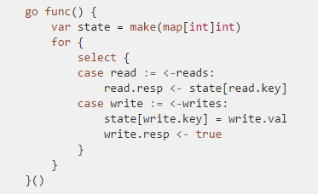
Read/Write implicit mutex

Slide 20
Go Study #5 Command Line Arguments ~ Exit
suckzoo

Slide 21
Command Line Arguments
os.Args 때리면 다 나옴.
참고로, C의 argc, argv를 이용한 것과 같이 process name이 0번 방에 찍힘.
out of range → panic!

Slide 22
Command Line Flags
import “flag”
…
flag.[Type]([flag name], [default value], [explain (speed wagon)]
- Contract : (String, [Type], String) → &[Type]
flag.[Type]Var(&[Type], [flag name], [default value], [explain (speed wagon)])
- Contract : (&[Type], String, [Type], String) → None
- passed pointer effected!
Default help flag : -h, --help
- Prints [flag name]: [explain] out.

Slide 23
Environment Variable
import “os”
os.Setenv(key, value)
os.Getenv(key)
os.Environ() → Array of [key, value] pair.

Slide 24
Spawning process
1. 단순히 커맨드를 실행하기
cmd := exec.Command(“asdf”)
with parameters? : exec.Command(“asdf”, “arg1”, “arg2”, …)
2. 실행시킨 커맨드의 output 받기
cmdOut, err := cmd.Output()
3. Piped I/O
in = cmd.StdinPipe() → in.Write([]byte(message))
input = cmd.StdoutPipe() → out ReadAll(out)

Slide 25
실습: Minishell
Minishell을 짜봅시다
1. exit를 입력 받으면 종료
2. flag나 argument가 따로 없이 command 하나 딱 주어짐

Slide 26
Exec’ing process
C-style exec
Find command path (e.g. ls → /bin/ls)
binary, lookErr := exec.Lookpath(ls)
env = os.Environ()
args = []string{“ls”, “-a”, “-l”, “-h”}
execErr := syscall.Exec(binary, args, env)

Slide 27
Signal
Process간의 communication 수단
- 참고 : http://en.wikipedia.org/wiki/Unix_signal
e.g) 넌 이미 죽어있다(SIGKILL, 9), …
만약에, Go 프로그램이 실행 도중에 Ctrl-C(SIGINT)를 받았다면?
1. 그냥 그대로 뻗는다. --> Zombie process, ……
2. 그에 따른 합당한 조치를 취한다(Signal handler)

Slide 28
Signal handling
import “os/signal”
import “syscall”
sigs := make(chan os.Signal, 1)
signal.Notify(sigs, syscall.SIGINT, syscall.SIGTERM, …)
sig := <-sigs

Slide 29
Exit
강제 종료!
defer를 전부 무시한다.
os.Exit([status])

